Slide 1
in Zusammenarbeit mit:
Freie Universität Berlin
Humboldt-Universität zu Berlin
Technische Universität Berlin
1/18 © Deutscher Bundestag

Slide 2
1. Geschichte
2. IPS-Programm
2.1 Ziele
2.2 Ablauf
2.3 Auswahl
3. Partnerprogramme
4. Alumni
2/18 © Deutscher Bundestag

Slide 3
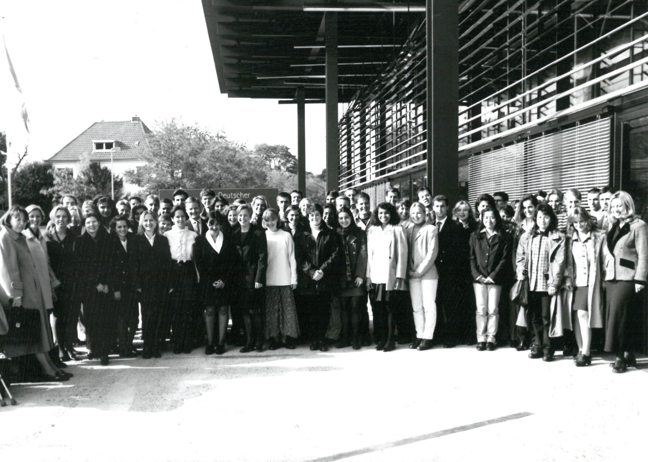
1. Geschichte
3/18 © Deutscher Bundestag

Slide 4
1986
Beschluss des Deutschen Bundestages,
20 Parlamentsstipendien für US-Amerikanerinnen und
US-Amerikaner einzurichten
1990
Beschluss des Deutschen Bundestages, die jungen Demokratien in Osteuropa durch Stipendien für junge Leute zu stärken; Aufnahme von Polen und Ungarn
4/18 © Deutscher Bundestag

Slide 5
Im Laufe der letzten 25 Jahre
Erweiterung um Albanien, Armenien, Aserbaidschan, Belarus, Bosnien und Herzegowina, Bulgarien, Estland, Frankreich, Georgien, Israel, Kasachstan, Kosovo, Kroatien, Lettland, Litauen, Mazedonien, Moldau, Montenegro, Rumänien, Russland, Serbien, Slowakei, Slowenien, Tschechien, und Ukraine
2012
Start des vierwöchigen IPS-Sonderprogramms für Länder des arabischen Raums
2014
Erweiterung des Programms um die Länder Ägypten, Algerien, Griechenland, Irak, Jordanien, Libanon, Libyen, Marokko, Palästinensische Gebiete, Syrien, Türkei, Tunesien und Zypern
2017
Erweiterung des IPS-Programms um Kanada
5/18 © Deutscher Bundestag

Slide 6
Was mit 20 amerikanischen Stipendiatinnen und Stipendiaten begann, konnte im Laufe von 30 Jahren auf heute jährlich
120 Stipendiatinnen und Stipendiaten aus
41 Ländern erweitert werden.
Bisher haben fast 2.400 Stipendiatinnen
und Stipendiaten am IPS-Programm teilgenommen.
6/18 © Deutscher Bundestag

Slide 7
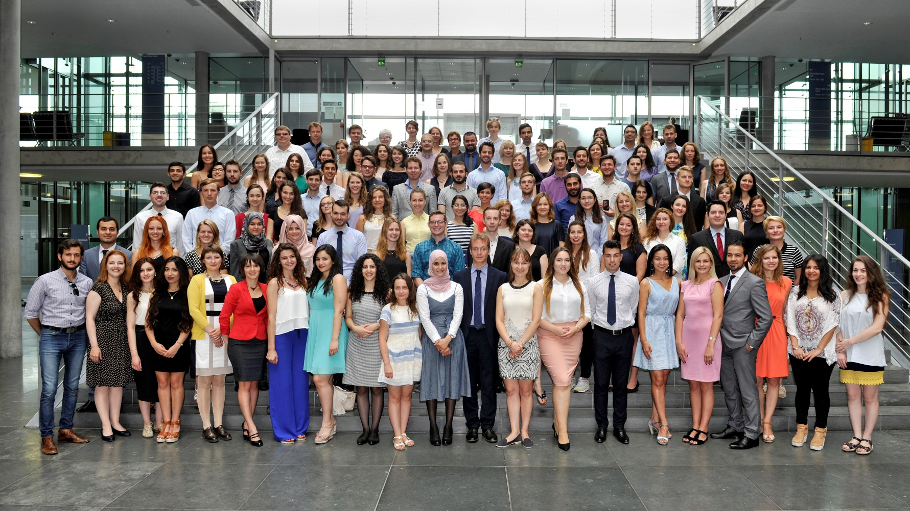
2. IPS-Programm
7/18 © Deutscher Bundestag

Slide 8
2.1 Ziele
Förderung junger Menschen, die sich für Demokratie und die Zivilgesellschaft in ihren Heimatländern engagieren
Langfristige Investition in die Festigung demokratischer Werte und Toleranz
Vertiefung der Beziehungen Deutschlands zu den teilnehmenden Staaten
Wissenserwerb und Toleranz gegenüber anderer Kulturen, Sichtweisen und Mentalitäten
8/18 © Deutscher Bundestag

Slide 9
2.2 Ablauf
Dauer:
Anfang März bis Ende Juli eines jeden Jahres
Leistungen des Deutschen Bundestages:
– monatliches Stipendium in Höhe von 500 €
– Unterbringung sowie Übernahme der An- und Abreisekosten
– Übernahme der Kosten für Seminare, Versicherungen,
Universitäts- und Verwaltungsgebühren
9/18 © Deutscher Bundestag

Slide 10
Kernstück ist die dreimonatige Tätigkeit im Büro eines Mitglieds des Deutschen Bundestages
– Stipendiatinnen und Stipendiaten werden in die Arbeit des
Abgeordnetenbüros eingebunden
– sie begleiten ihre Abgeordneten z. B. zu den Sitzungen von
Ausschüssen und Fraktionen
– sie reisen in den Wahlkreis ihrer Abgeordneten und lernen die
„Wurzeln“ der politischen Arbeit kennen
– aktive Mitarbeit: Abfassung von Ausarbeitungen, Reden,
Pressemitteilungen, Beantwortung von Briefen, Recherche und
Sekretariatsaufgaben
10/18 © Deutscher Bundestag

Slide 11
weitere Programminhalte:
– intensive Vorbereitung auf das Praktikum im Abgeordnetenbüro,
– Lehrveranstaltungen an den drei Berliner Universitäten,
– Informationsveranstaltungen und Seminare bei den
politischen Stiftungen.
11/18 © Deutscher Bundestag

Slide 12
2.3 Auswahl
Voraussetzungen:
– Staatsangehörigkeit eines teilnehmenden Landes
– sehr gute Kenntnisse der deutschen Sprache
– Kenntnisse der deutschen Politik, Gesellschaft und Geschichte
– abgeschlossenes Universitätsstudium
– zivilgesellschaftliches oder politisches Engagement
– zu Programmbeginn nicht älter als 30 Jahre
12/18 © Deutscher Bundestag

Slide 13
Zweistufiges Auswahlverfahren:
– eine Vorauswahl trifft die Deutsche Botschaft des Heimatlandes
– persönliches Auswahlgespräch vor einer Kommission
des Deutschen Bundestages
Bewerbungsunterlagen und weitere Informationen unter
www.bundestag.de/ips
13/18 © Deutscher Bundestag

Slide 14

3. Partnerprogramme
14/18 © Deutscher Bundestag

Slide 15





Frankreich
Rumänien
Lettland
Tschechien
Ungarn
Israel
Armenien
Ukraine
15/18 © Deutscher Bundestag

Slide 16
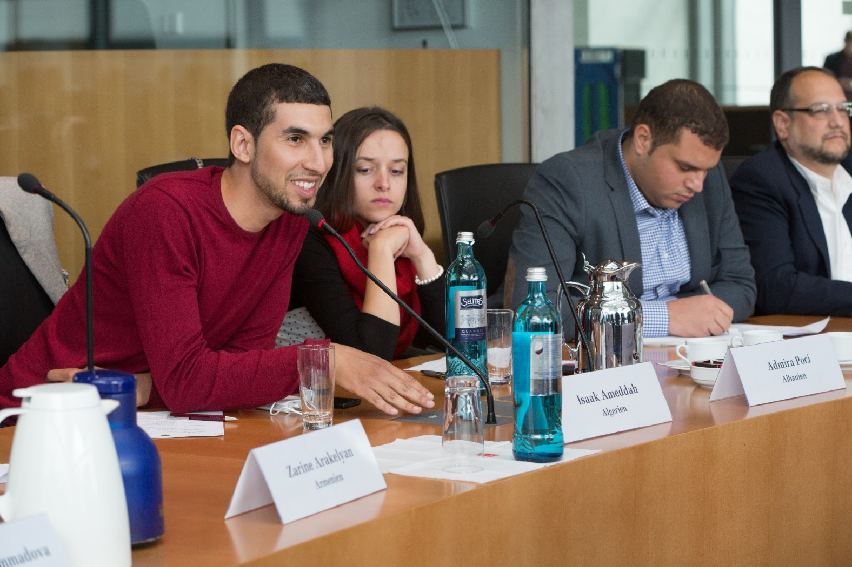
4. Alumni
16/18 © Deutscher Bundestag

Slide 17
In vielen IPS-Partnerländern sind „Alumni-Clubs“ gegründet worden.
Ziel:
Vertiefung und Festigung der freundschaftlichen Beziehungen untereinander und zum Deutschen Bundestag sowie den Deutschen Botschaften vor Ort.
Der Deutsche Bundestag lädt Vertreter der „Alumni-Clubs“ einmal im Jahr nach Berlin ein, um die Vernetzung mit dem Deutschen Bundestag und der Alumni-Clubs untereinander weiter voranzutreiben.
17/18 © Deutscher Bundestag

Slide 18
Vielen Dank für Ihre Aufmerksamkeit!
www.bundestag.de/ips
18/18 © Deutscher Bundestag

